Slide 1
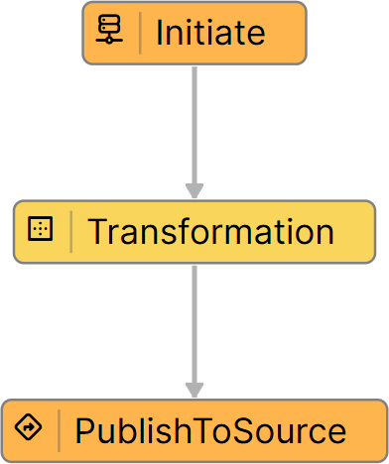


Microsoft Azure
Vantiq
● Service
● EventHandler
● Chatbot Sourcer
Microsoft 365 メール
Azure Bot Service

